Slide 1
Καταστατική Εξίσωση Van der Waals. Van der Waals Equation of State.
Γραφικές παραστάσεις με Matlab για το άζωτο (N₂).
Graphs with Matlab for Nitrogen (N₂).
a=0.135 S.I. units, for Nitrogen (Ν2)
b=0.000039 S.I. units, for Nitrogen (Ν2)
R=8.314 S.I. units
T=διάφορες (various) S.I. units
pVdW = R*T/(Vm-b) - a/(Vm*Vm)
pideal = R*T/Vm
Το πεδίο ορισμού της VdW είναι το ℜ−{0,b}, ενώ το πεδίο φυσικού ενδιαφέροντος το (b, +∞).
VdW is defined in ℜ−{0,b}, but the range of physical interest is (b, +∞).
Κωνσταντίνος Σιμσερίδης Constantinos Simserides

Slide 2
in the range of physical interest . . . στο πεδίο φυσικού ενδιαφέροντος . . .

Slide 3
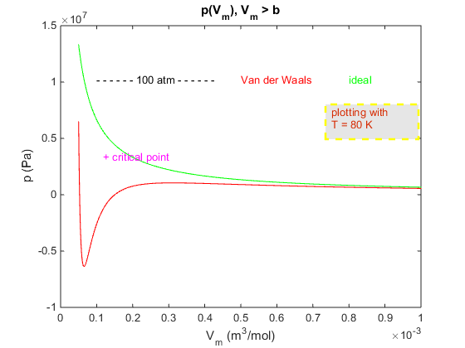
T = 80 K

Slide 4
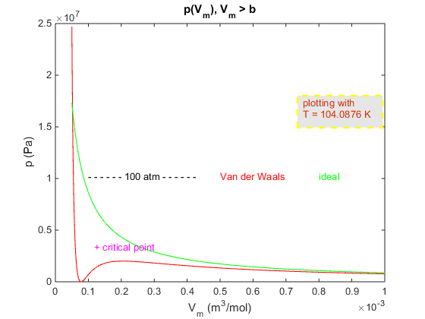
T = T_{o} = 104 K

Slide 5
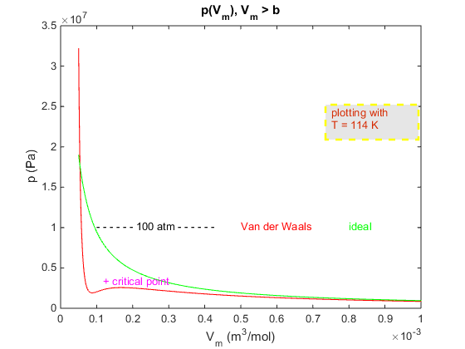
T = 114 K

Slide 6
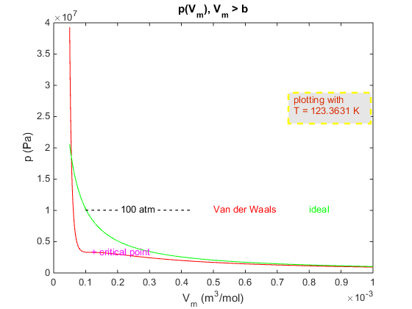
T = T_{κ} = 123.4 K

Slide 7
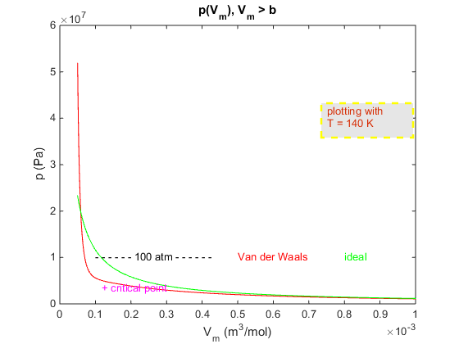
T = 140 K

Slide 8
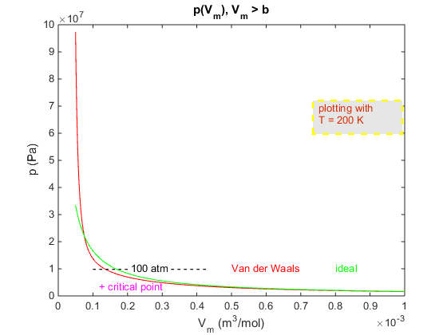
T = 200 K

Slide 9
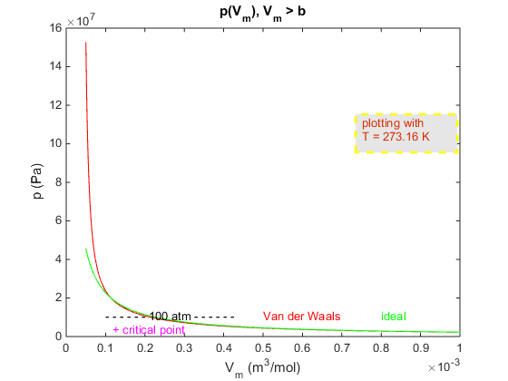
T = 273.16 K

Slide 10
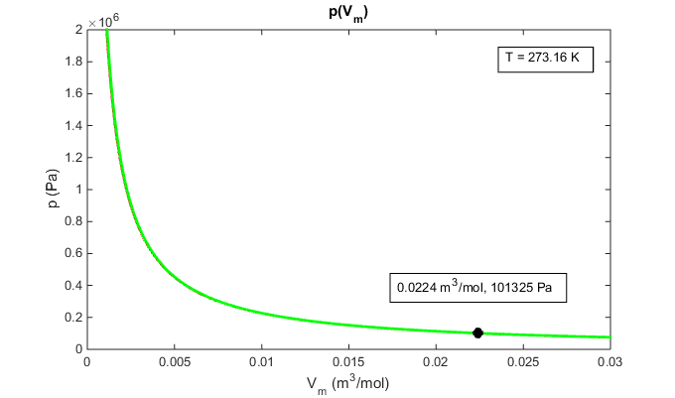
T = 273.16 K

Slide 11
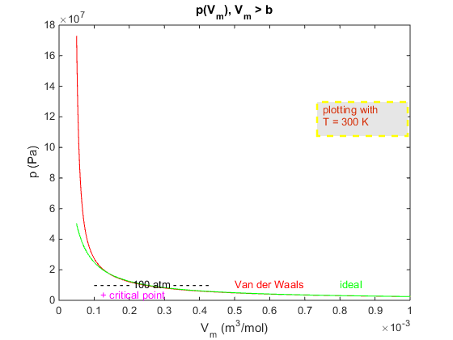
T = 300 K

Slide 12
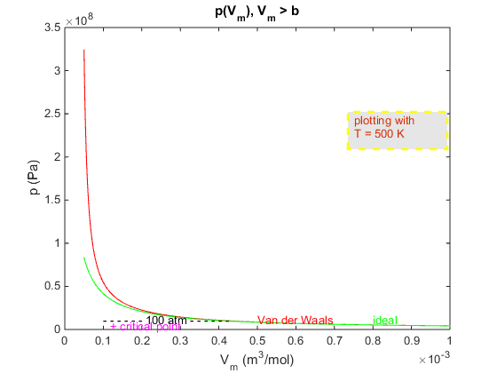
T = 500 K

Slide 13
Εστίαση σε διαφορετική κλίμακα. Focus on a different scale.
Προηγουμένως εστιάσαμε σε V_{m} > b.
Previously we focused on V_{m} > b.
Τώρα εστιάζουμε στην περιοχή γύρω από
V_{m} = 0 και V_{m} = b.
Now we focus on the range around
V_{m} = 0 and V_{m} = b.

Slide 14
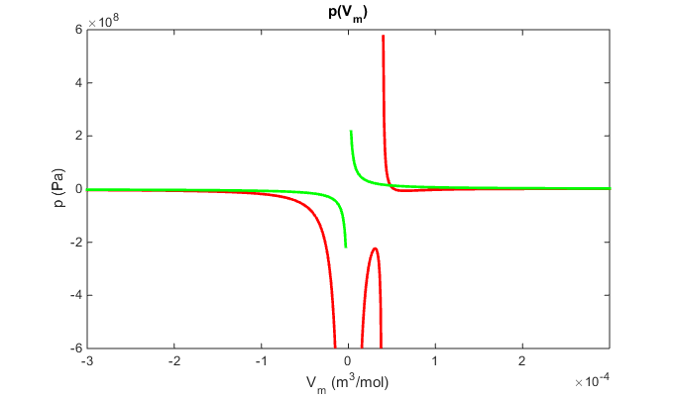
T = 80 K

Slide 15
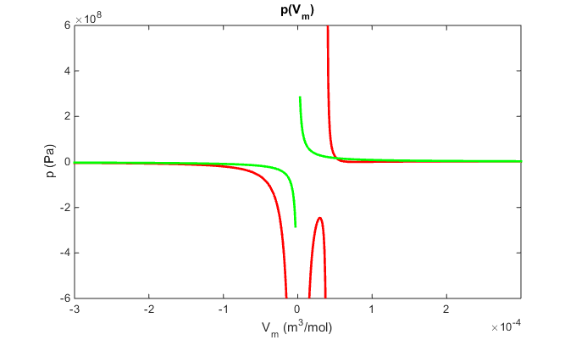
T = T_{o} = 104 K

Slide 16
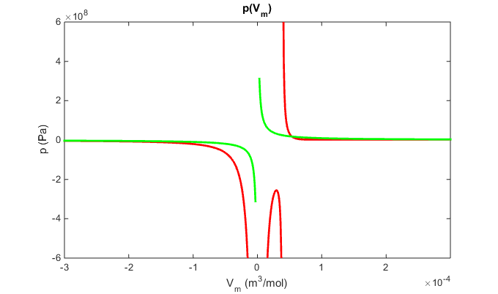
T = 114 K

Slide 17
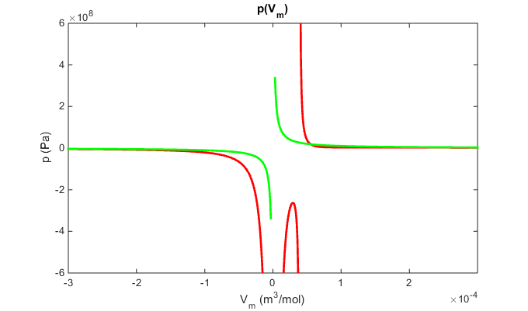
T = T_{c} = 123.4 K

Slide 18
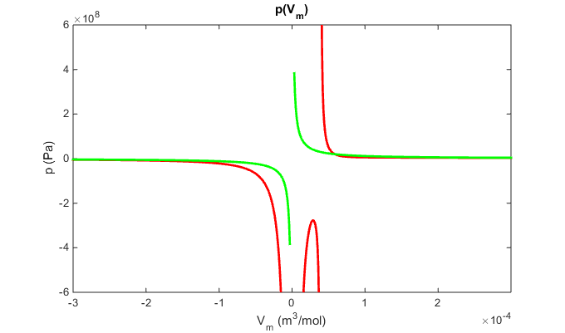
T = 140 K

Slide 19
T = 200 K

Slide 20
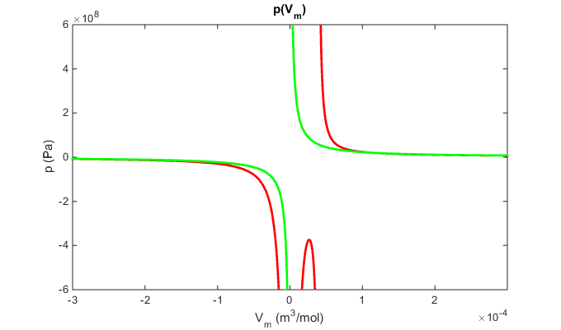
T = 273.16 K

Slide 21
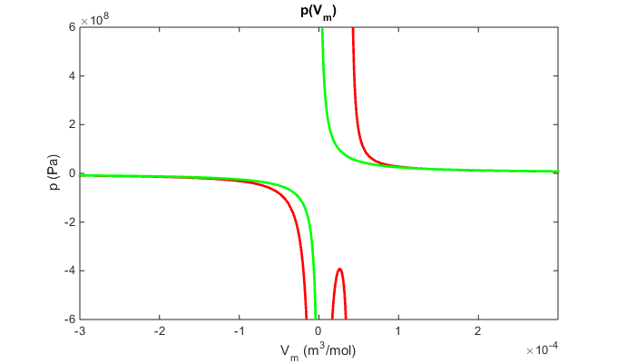
T = 300 K

Slide 22
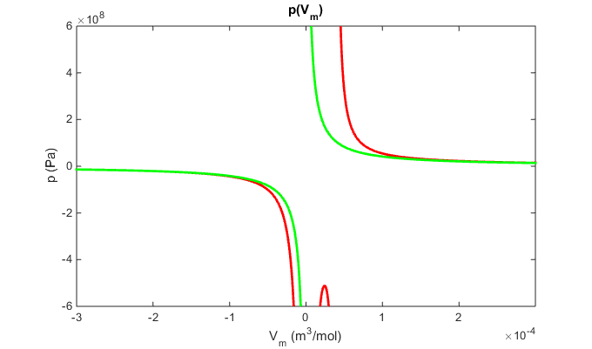
T = 500 K

Slide 23
Τέλος End
Η Καταστατική Εξίσωση vdW αν και δημοφιλής, έχει ορισμένες ιδιαιτερότητες…
The vdW Equation of State, although famous, has some peculiarities…

